Slide 1
Вопросы по домашнему заданию
Дайте характеристику строения человека. Перечислите внешние части его строения.
Охарактеризуйте внутренне строение человека.
Перечислите известные вам системы органов.
Каково значения таких органов как: сердце, печень, желудок, головной мозг и другие.
Дайте оценку показателей развития своего организма.

Slide 2
Здоровье и образ жизни
5 класс

Slide 3
ПЛАН УРОКА
Что такое здоровье?
Здоровый образ жизни.
Здоровье из глубины веков.
Народная мудрость о здоровье.
Здоровье и государство.
Здоровье учащихся класса.

Slide 4
Здоровье - это состояние полного физического, духовного и социального благополучия ,а не только отсутствие болезней и физических дефектов.
Правильное питание – важнейший залог
формирования здорового организма

Slide 5
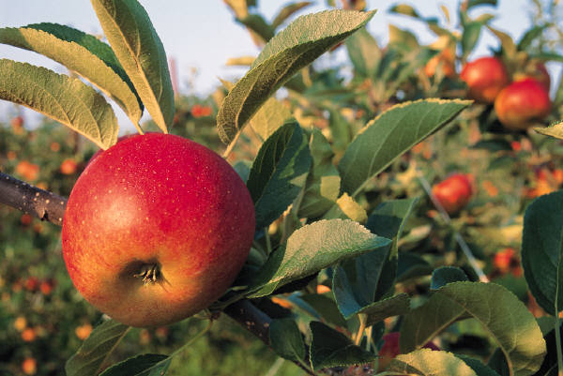
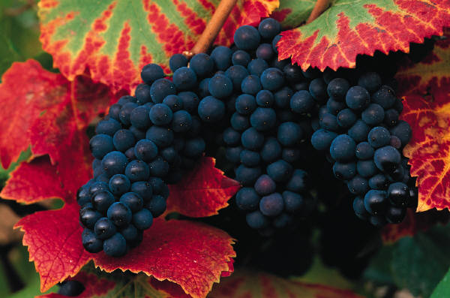
Здоровый образ жизни (ЗОЖ) ЧТО ЭТО ТАКОЕ?
ЗОЖ – это индивидуальная система поведения человека, направленная на сохранение, укрепление и поддержание своего здоровья.
Составляющие ЗОЖ
рациональное питание
соблюдение режима труда и отдыха
личная гигиена
безопасное поведение
двигательная активность
отказ от вредных привычек
закаливание
психическая и эмоциональная устойчивость

Slide 6
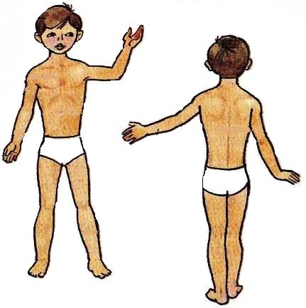
Гигиена – наука, которая изучает влияние среды на здоровье отдельного человека и всего населения, а также разрабатывает нормы, требования и правила сохранения здоровья, активного долголетия.

Slide 7
Дайте объяснения поговоркам древних мудрецов
Древние римляне советовали:
«Завтрак съешь сам, обед раздели с другом, а ужин отдай врагу»
«Пусть будут твоими врачами трое – веселый характер, умеренность в еде и движение»

